Slide 1
倒産の研究(仮) 上場企業の倒産過程の分析と 倒産予想(過程)モデルの構築

Slide 2
先行研究を読んでみた
先行研究
経営管理目的からの倒産予測モデル研究の有用性と課題 : 経営管理のための安全性指標の観点から(梅谷.2013.大阪大学経済学会)
倒産予測のための変数選択と統計的検定手法(亀井他.2017.日本物理学会講演概要集 )
企業財務データを用いた倒産予測モデルと変数選択(亀井他.2017.日本物理学会講演概要集 )
倒産企業分析からみた企業成長の要件(増山.2017.彦根論叢)
倒産診断モデルに関する一試案(大柳.1998.三田商学研究)
テキストマイニング技術を用いた企業評価分析(白田他.年報経営分析研究第25号)

Slide 3
アプローチ方法
①財務データからアプローチしているもの
一般的な財務諸表分析から(流動比率とか)
残余利益など研究者が考案した指標によるもの
②定性的な情報からアプローチしているもの
顧客の減少の有無、新製品の開発を行ったかどうか等
③倒産した企業のみを対象にして比較していく方法、倒産した企業と 同様の規模を持つ存続した企業を比較していく方法

Slide 4
前回
企業の倒産モデルの構築を目指して研究を行っていくことを決定
決めなければ(定義しなければ)ならないこと
倒産とは
対象とする企業
対象とする年代
対象とする情報
当面の分析事項
モデルの構築方法

Slide 5
今回は、
①対象とする企業
②倒産とは
③対象とする年代
④対象とする情報
⑤当面の分析対象
⑥モデルの構築方法の構想 の順番で説明していく

Slide 6
対象とする企業
①東京証券取引所に上場していた企業(1部,2部,JASDAQ,マザーズ)
→上場している企業は財務データの入手が容易であるため
②2000年以降に上場廃止かつ倒産した企業
→倒産に関する法律が関連(後述)
③製造業に分類される企業(総務省の日本標準産業分類に基づく)
→日本の全上場企業のうち最も多い業種は製造業で41%
2017年にタカタ(7312)が負債総額1兆円を超えて製造業とし ては戦後最大の経営破たんを起こしており、話題性がある
④ビジネスモデルによる財務諸表に偏りが比較的でにくい

Slide 7
(参考1)製造業の範囲
食料品製造業
飲料・たばこ・飼料製造業
繊維工業
木材・木製品製造業
家具・装備品製造業
パルプ・紙・紙加工品 製造業
印刷・同関連業
化学工業(医薬品・化粧品)
石油製品・石炭製品製造業
プラスチック製品製造業
ゴム製品製造業
なめし革・同製品・毛皮 製造業
窯業・土石製品製造業
コンクリート製品
鉄鋼業
非鉄金属製造業
金属製品製造業
はん用機械製造業
生産用機械製造業
業務用機械製造業
電子部品・デバイス・電子回路製造業
電気機械器具製造業
情報通信機械器具製造業
電子デバイス,精密機械 以外のハードウェア
輸送用機械器具製造業
その他の製造業

Slide 8
(参考2)上場企業の業種割合

Slide 9
(参考3)
サービス業のコメダHDとドトールHDの場合
同じ喫茶店チェーンであるのに売上高営業利益率に大きな差があるのか？
→コメダHDのフランチャイズ比率は約98%、コメダHDは約83%
コメダHDはフランチャイズへの食材等の卸売収入が主な収益源(利益率 が高い）。一方コメダHDは直営店の減価償却費や販管費がかかるため営 業利益利率が下がる。
 | コメダHD | ドトールHD
自己資本比率 | 38.7% | 78.7%
売上高営業利益率 | 29.6% | 9.3%
営業活動によるCF（小計） | 39億円 | 51億円
売上高 | 115億円 | 637億円

Slide 10
倒産とは
企業が経営に行き詰まり、つぶれること。 倒産という用語は、専門語のような語感をもっているが、それ自体は法律用語でも経済・経営用語でもなく、企業が経営に行き詰まってつぶれるに至った状況を総称する一般用語にすぎない。
-日本大百科全書(ニッポニカ)より
→“倒産“の範囲を決めなければならない

Slide 11
信用調査会社での“倒産”の定義
東京商工リサーチ(TSR)
「倒産」とは、企業が債務の支払不能に陥ったり、経済活動を続けることが困難になった状態を指す。 「法的倒産」と「私的倒産」の2つに大別され、「法的倒産」では再建型の「会社更生法」と「民事再生法」、清算型の「破産」と「特別清算」に4分類される。「私的倒産」は、「銀行取引停止」と「内整理」に分けられる。
(中略)
東京商工リサーチは1952年に「全国倒産動向」の集計を開始以来、一貫して法的倒産と私的倒産を集計し、毎月発表している
-東京商工リサーチHPより引用

Slide 12
信用調査会社での“倒産”の定義
帝国データバンク(TDB)
一般的には「企業経営が行き詰まり、弁済しなければならない債務が弁済できなくなった状態」を指します。具体的には、以下に挙げる6つのケースのいずれかに該当すると認められた場合を「倒産」と定めます。
1 銀行取引停止処分を受ける 2 内整理する（代表が倒産を認めた時） 3 裁判所に会社更生手続開始を申請する 4 裁判所に民事再生手続開始を申請する 5 裁判所に破産手続開始を申請する 6 裁判所に特別清算開始を申請する
-帝国データバンクHPより引用

Slide 13
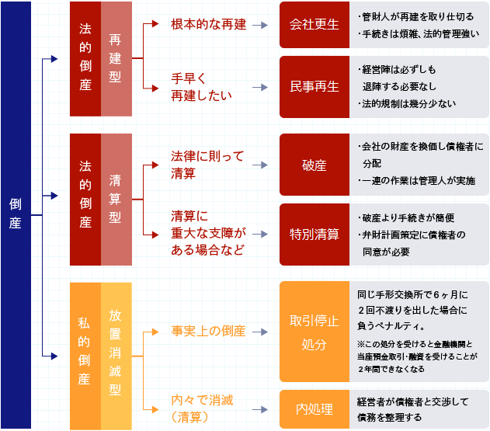
裁判所の関与と監督により整理が行われる
法的倒産ではないが銀行取引なしに事業活動を行うことは不可能に等しいため、実質的に倒産したとみなされる
倒産会社と債権者との話し合いによる整理。
法的な拘束はない(解散による清算の場合は別)
東京商工リサーチ(TSR)HPより引用
http://www.tsrnet.co.jp/guide/feature/establishment/

Slide 14
倒
産
法的倒産
清算型
A.破産
B.特別清算
再建型
C.民事再生
D.会社更生
私的倒産
E.私的整理
(内整理)
F.銀行取引
停止処分

Slide 15
内整理(私的整理)
企業が支払不能または債務超過に陥った場合、債権者と任意で話し合い整理を行うこと。(TSRでは)負債が資産を上回り、かつ事業停止もしくは清算手続が確認できた場合、法的手続をとっていない企業を「内整理」としてカウントする。
「廃業」は、資産超過で金融機関や取引先、従業員に金銭的な迷惑をかけずに事業を停止する場合をいう。
また、事業継続を前提に「債権者集会」を開催し、債務免除や個別交渉を行った場合や、事業継続を前提にした「特定調停法」、「私的整理のガイドライン」、「事業再生ＡＤＲ」などは(TSRでは)倒産に集計しない。
-東京商工リサーチHPより引用。青文字は加筆

Slide 16
(参考)内整理の事例
曙ブレーキ工業(7238)
曙ブレーキ工業は30日、私的整理の一つである事業再生ADR（裁判以外の紛争解決）を使って再建を目指すと発表した。
(中略)
1月初め、ある地方銀行が債務の返済を曙ブレーキに強く迫ってきたのが引き金だった。
曙ブレーキは債務超過でもなく、資金繰りに窮しているわけでもない。しかし、ゼロ金利政策で追い込まれている地銀各行にとって、債務返済の延長を訴える曙ブレーキの要求はのめる話ではなかった。
取引のある約30の地銀が足並みをそろえて債権回収を迫れば曙ブレーキの資金繰りは一気に悪化してしまう。この事態を避けるため、曙ブレーキはメインバンクと協議してADRを申請することを決めた。
(日経新聞電子版 2019年1月30日付、曙ブレーキ、ADR申請 CASEで綻ぶケイレツより引用)

Slide 17
倒産の定義を決定
以上を踏まえて、倒産の定義を
会社更生法手続きを行った企業
民事再生法手続きを行った企業
破産手続きを行った企業
特別清算手続きを行った企業
銀行取引処分を受けてから12ヶ月以内に法的整理の手続きを行った企業
以後“倒産“という場合にはこれらの企業を指す

Slide 18
対象とする企業について(さいけい)
①東京証券取引所に上場していた企業(1部,2部,JASDAQ,マザーズ)
②2000年4月以降に上場廃止となった企業
③製造業に分類される企業(総務省の日本標準産業分類に基づく)

Slide 19
なぜ②が倒産ではなく上場廃止なのか
東京証券取引所の主な上場廃止基準(1部,2部の場合)
株主数・流通株式数が基準を下回る
売買高・時価総額・流通株式時価総額が基準を下回る
売上高が基準を下回る
債務超過・銀行取引の停止・破産手続、再生手続又は更生手続・事業 活動の停止(いわゆる経営破綻)
不適当な合併等（いわゆる裏口上場）・有価証券報告書又は半期報告書の提出遅延・虚偽記載または監査法人による不適正意見等・上場契約違反等・内部管理体制が改善されない等
株式事務代行機関への委託契約解除・株式の譲渡制限・完全子会社化・指定保管振替機関における取扱いに係る同意の撤回・株主の権利の不当な制限・反社会的勢力の関与・全部取得・その他（公益・投資者保護）
会社の解散
営業活動におけるキャッシュ・フローが基準を下回る
-東京証券取引所上場基準より

Slide 20
(当たり前だが)倒産となった企業は上場廃止となる。
しかしながら
倒産以外の理由で上場廃止となった企業のその後を調べると倒産となった企業が多々あった。
↓
倒産以外の理由で上場廃止となったがその後倒産した場合、その企業を上場企業の倒産に含めないことは不合理ではないか？
↓
“倒産以外の理由で上場廃止となった企業“について対象とする 企業の中に含めるかどうかを検討する必要がある

Slide 21
上場廃止からいつまでに倒産したならば対象企業に含めるのか
上場廃止から何年も経過してから倒産した場合には上場廃止の倒産という枠から大きく外れる。また財務諸表の入手可能性も下がる。
↓
(倒産以外の理由で)上場廃止してから12ヶ月以内に倒産したケース
を対象企業に含めることに決定。
→銀行取引停止処分を受けた場合と同じ期間にした

Slide 22
問題点#1 カネボウ
(旧)カネボウは2001年度から粉飾決算を繰り返し、2003年度決算で3553億円にも及ぶ債務超過に陥った。その後 2005年6月13日に東京証券取引所を有価証券報告書の虚偽記載により上場廃止となった。
上場廃止後には、化粧品部門を花王へ売却(現在の花王子会社のカネボウ化粧品)。他の部門はクラシエHD(現在朋友HD傘下)が承継した。
そして、(旧)カネボウ本体は2007年6月30日に解散決議をし、同時に清算会社として海岸ベルマネジメント株式会社（かいがんベルマネジメント）に商号変更。2008年11月11日、トリニティ・インベストメント株式会社に清算目的で吸収合併されて消滅した。
上場廃止から
2年の差がある

Slide 23
上場廃止からいつまでに倒産したならば対象企業に含めるのか(再掲)
上場廃止から何年も経過してから倒産した場合には上場廃止の倒産という枠から大きく外れる。また財務諸表の入手可能性も下がる。
↓
(倒産以外の理由で)上場廃止してから12ヶ月以内に倒産したケース
を対象企業に含めることに決定。
→銀行取引停止処分を受けた場合と同じ期間にした
カネボウは多額の債務超過を有していたのにも関わらず、上場廃止から解散まで2年間法的整理の手続きをとっていないため、この条件では対象とならないことになる
→法的形式に囚われず実質的な財務状況を重視すべき？

Slide 24
カネボウと似た事例
雪印食品
丸石ホールディングス
日立造船富岡機械

Slide 25
雪印食品
雪印乳業子会社。
2001年に牛海綿状脳症（BSE、いわゆる狂牛病）対策を悪用する牛肉産地 偽装事件（雪印牛肉偽装事件）を起こした。その事件が親会社である雪印乳業の食中毒事件と時期的に重なったため、会社の信用がなくなり経営が破綻、2002年4月廃業・上場廃止、解散。2005年8月12日、清算結了。
↓
特別清算(倒産)なのか通常清算(廃業)なのかがはっきり分からないため、対象企業になるのか不明確。しかし、親会社の雪印乳業自体が複数の子会社を売却していることからも法的整理と同等と思われる。
→対象企業への追加を検討中

Slide 26
丸石ホールディングス
9月1日傘下の滋賀丸石自転車工業がプライムシステム（現サンライズ・テクノロジー）の出資を得て旧丸石から自転車事業を譲り受けた。 2004年9月4日 監査意見不表明により上場廃止、9月16日銀行取引停止処分を受け丸石HDは事実上の倒産となった。
↓
法的整理を行っていないため対象企業にならない。しかし、事業の譲渡を行っているほか、銀行取引停止処分を受けており経営は破たんしていたと思われる。
→対象企業への追加を検討中

Slide 27
日立造船富岡機械
富岡機械の主力事業である製紙機械事業を取り巻く環境は、 ①製紙業界の新設抄紙機の設備投資縮小ならびに改良およびメンテナンス中心の市場への移行 ②製紙機械メーカー間の競争激化による受注量および価格の低迷 ③海外市場における現地メーカーおよび欧州勢との競争激化などにより、富岡機械の近年の受注は低迷し、業績不振が続いています。
この結果、富岡機械は、平成17年3月期見込みを含めれば、3期連続の損失計上かつ無配となる状況にあります。(中略)
富岡機械では、以上のような明るい展望を欠く市場動向と現在の同社の経営資源からみて、先行きの経営状況は厳しさを増すのみで、このまま事業を継続した場合、富岡機械の株式価値を減少させるばかりであり、富岡機械の株主その他のステークホルダーにとって最悪の事態に立ち至ることになると判断し、解散の決断を行ったものであります。
→他の三社と異なり早い段階で解散しており、対象企業への追加の可能性 は薄い。

Slide 28
対象とする年代について
なぜ2000年4月以降なのか
→2000年4月に民事再生法が施行され、和議法が廃止された。
2000年4月以前は殆どの企業は法的整理により再建を目指す場合。会社更生法により会社の再建を目指すことが多かった。
しかし
2000年4月以降は使い勝手のよい民事再生手続きを用いて、会社の状況が より悪化する(再起不能になる)前から再建を目指すケースが多く見られた。
よって、今後の会社倒産にも対応できるモデル構築を目指すためにも民事再生法施行以後の企業のみを対象とした。

Slide 29
当面の分析対象
倒産までの直近10年分の貸借対照表(B/S),損益計算書(P/L),キャッシュ・フロー計算書(C/F),株主資本等変動計算書(S/S)
※但しC/Fは2000年3月期から作成が義務づけ、S/Sは2006年5月期から作成が義務づけられたため、それ以前の期間については対象にできない

Slide 30
データの収集と整理
Financial Questで倒産した企業の財務データを収集
問題点#2 2月(倒産)
12月 3月 12月 3月 12月 3月
0期目
2期目
3期目
2ヶ月
0期目
2期目
3期目
11ヶ月
“倒産直近の財務諸表“と言っても意味合いが大きく変わる

Slide 31
期間の差をどうしていくか
この期間のズレをどのように調整していくかについては、結論はでていない。

Slide 32
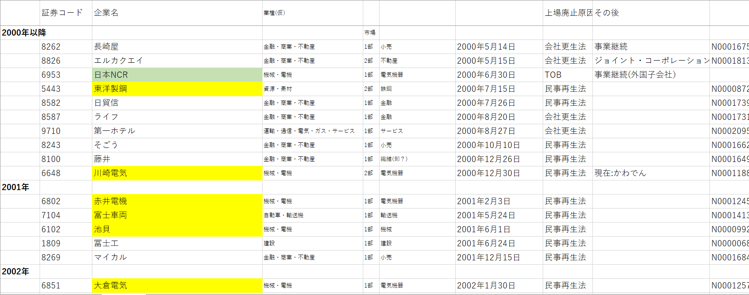

Slide 33
(参考)2000年以降の上場廃止企業について
上場廃止企業合計:169
上場廃止理由別分類
民事再生法の適用:59
会社更生法:の適用24
破産の適用:14
債務超過:4
有価証券報告書提出遅延:3
有価証券報告書虚偽記載:9
その他(TOB,MBO等):56

Slide 34
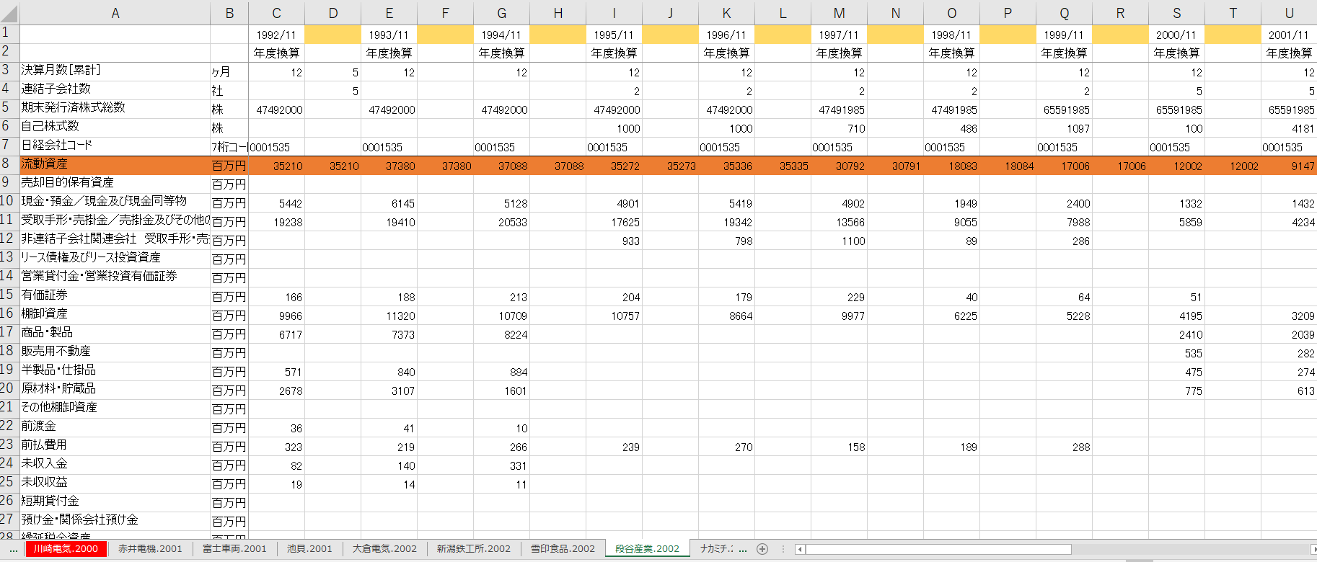

Slide 35
問題点
会社や年代によって財務諸表の形式が異なること
例1)有価証券について売買目的株式・その他有価証券・関連会社株式という風に 分類を細かく分けて記載しているパターンと有価証券の1項目のみで記載して いる場合がある
例2) 会計処理の方法が微妙に異なることがある
→主な財務諸表項目についてはチェックを行う

Slide 36
現在の問題のまとめ
問題点1
カネボウの他、対象企業の条件に当てはまらなかった4社を対象とするか
焦点
形式(条件)を優先させるか、実質(上場廃止時の財務状況)を優先するか
問題点2
期間の差をどう調整するか
焦点
適切な調整方法を考える

